Slide 1
«Vi tar en titt i krystallkula»
Hva har skjedd siden mulighetskonferansen – status
Kort om:
  SuperFeedFactory
  Gjærproteinfabrikk
  RAS anlegg
  Hvilke muligheter ligger foran Hitra Kommune - Jøsnøya
v/Atle Lesund, Hitra Industripark og Kysthavn

Slide 2

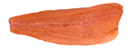

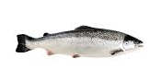

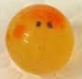
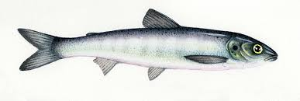
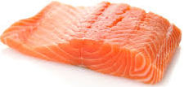
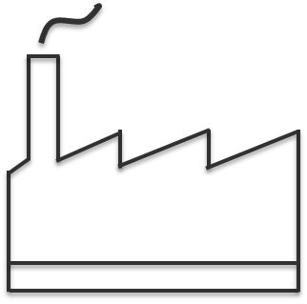
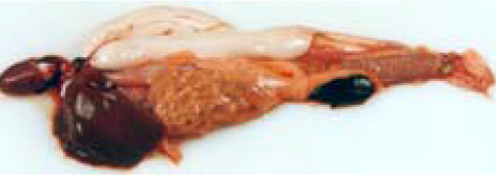




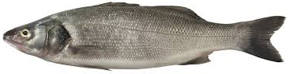
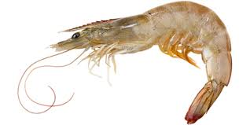
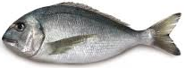
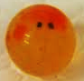
Fôr, Energi, Vaksine, O2, Medisin
Slam
Gass - Gjødsel
K2
Gass - Gjødsel
Hydrolyse
Mel - Olje
Ensilasje
CO2
Mel
Mikrobielle Protein
Industri
Olje
Kjæledyrfôr
Tre
Mineraler
Tare
?
Encellet Protein
------------------
Melasse
Protein Konsentrat
Fiskefôr
?
Ernæringsmidler og Legemidler
Foredling

Slide 4
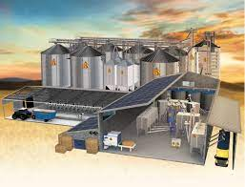
Super Feed Factory – Joint effort –Common success
Ingredienser til dyrefór:
Produksjon av fiskeolje og fiskemel, Hydrolysat.
Raffinering av oljer.
Olje fra torskelever
Protein fra krabbeskall
AP Pro – økologisk og organisk probiotikum

Slide 5
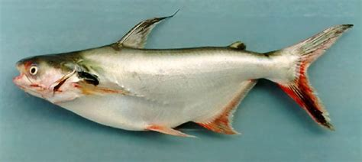
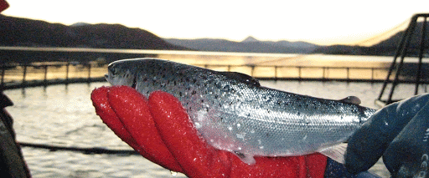
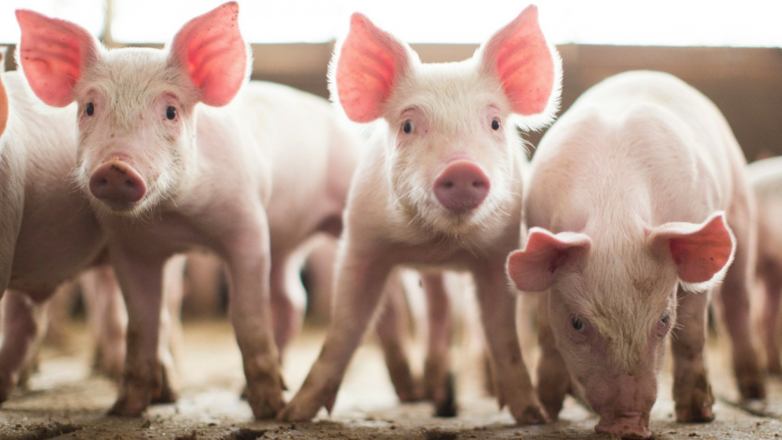
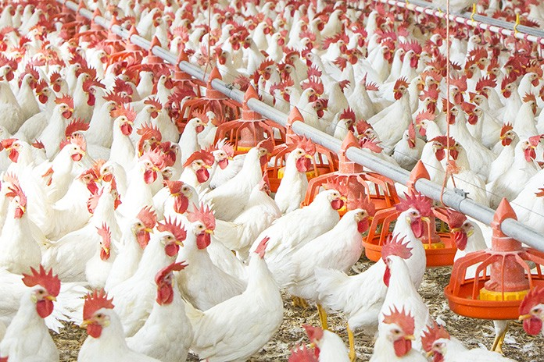
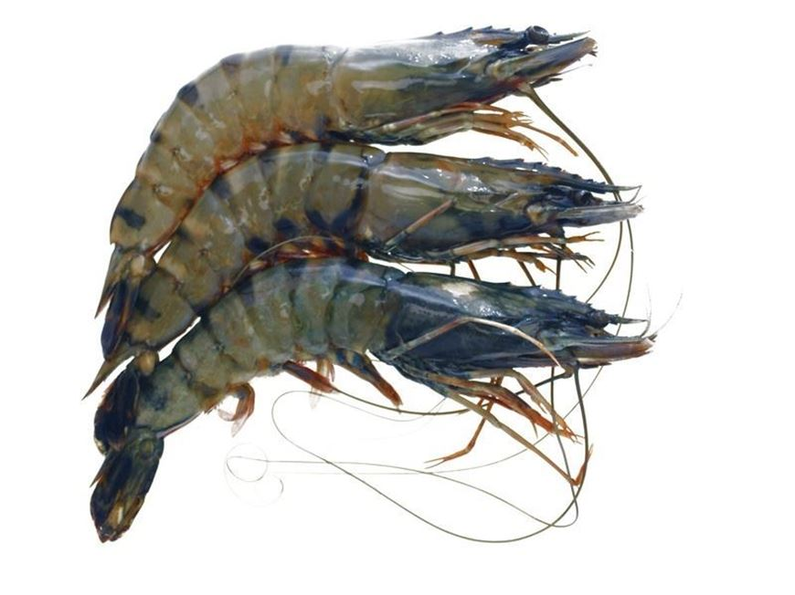
AP PRO
A unique powerful animal probiotic helping feed manufacturers
and professional breeders to improve quality and profit.

Slide 6
Totale besparelser ved konsistent anvendelse av AP Pro i lakseoppdrett - 40 000 tonn biomasse/generasjon – 27 mnd.
Kortere tid til Postsmolt, høyere overlevelser, lavere FCR m.m 0,50 kr/kg 20 millioner
Bedre betalt pr kg laks pga AP Pro (Premium +, økologisk og organisk ingrediens i fóret) 0,50 kr/kg 20 millioner
Redusert lakselus behandling 1,00 kr/kg 40 millioner
Redusert FCR 1,00 kr/kg 40 millioner
Redusert dødelighet(3%) 1 200 tonn, 18,00 kr/kg 21,6 mill. økt forsikring og fòr utgifter er inkludert (pga. lavere dødelighet))
Ekstra inntjening på «død» fisk (1 200 tonn) 30, 00 kr/kg 36 millioner
Reduserte kostnader (medisin + avlusning, håndtering dødfisk,ensilasje fór m.m.) 1,00 kr/Kg 40 millioner
Reduserte utgifter til rensefisk 1,00 kr/kg 40 millioner (rensefisk produsent reduserer pris pr. fisk pga. bruk av AP Pro + lengere levetid)
Økt vekst hastighet, 30 dager (40 000 tonn/28 mnd) = 1 400 tonn/mnd,
- dvs. 14 000 tonn x 1 mnd. = 1 400 tonn x (sparte utgifter) 36 kr/kg 50 millioner
Totale besparelser pr. generasjon: 307 millioner

Slide 7


Slide 8
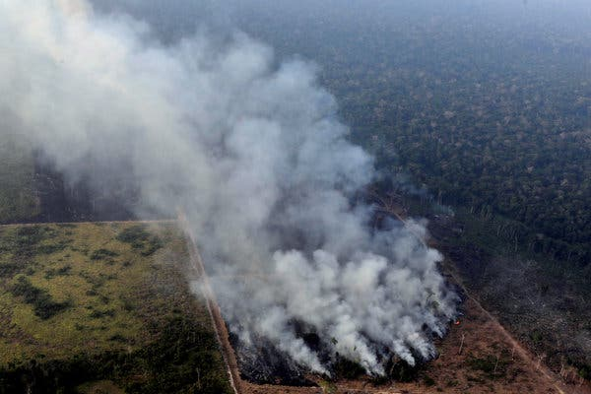
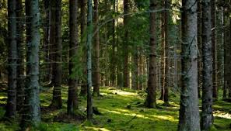
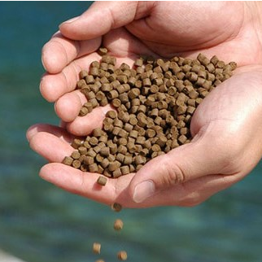
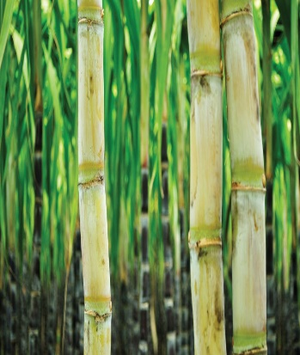
Forretningsidé
BioCluster AS skal redusere behovet for plantebasert fiskefôr ved å erstatte det med proteiningredienser basert på bærekraftige råvarer.
Notes:
Redusere soyabehovet
Benytte bærekraftige råvarer – reststoffer fra europeisk sukkerproduksjon (melasse) i første steg, deretter når teknologien er lønnsom gå over til sukker fra trevare for å produsere et fiskefor for bedre fiskehelse og bedre utnyttelse av dagens landareal.

Slide 9
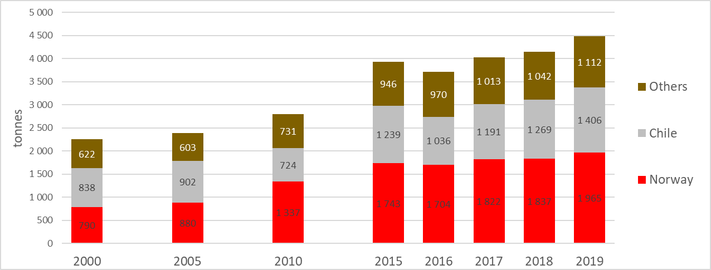
Det globale fiskefôrmarkedet
1,000 tonnes. Source: Kontali Analysis
500 kg soyabønnner kan produsere ca. 5-10 kg protein pr. dag
500 kg gjærceller kan produsere ca. 50 tonn protein pr. dag
The Science of Food: An Introduction to Food Science, Nutrition and Microbiology- P. M. Gaman, K. B. Sherrington
Notes:
Rapid growth in fishfeed production
Globally, around 40 mln tonnes of feed for acquaculture was produced in 2017. Carp fish and tilapia is the larger part of consumption, but salmon was around 10% of demand.
Feed for salmon has growth rapidly. Norway’s share of the global fishfeed consumption was 45% and is increasing.
Fishfeed production is mostly located in close proximity to the fish farming facilities.

Slide 10
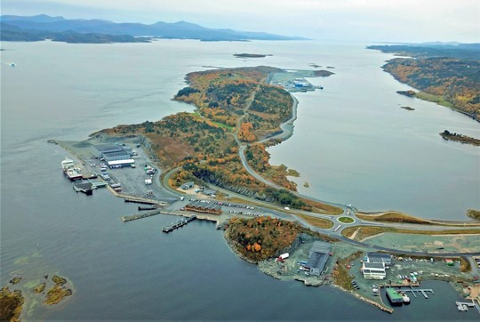
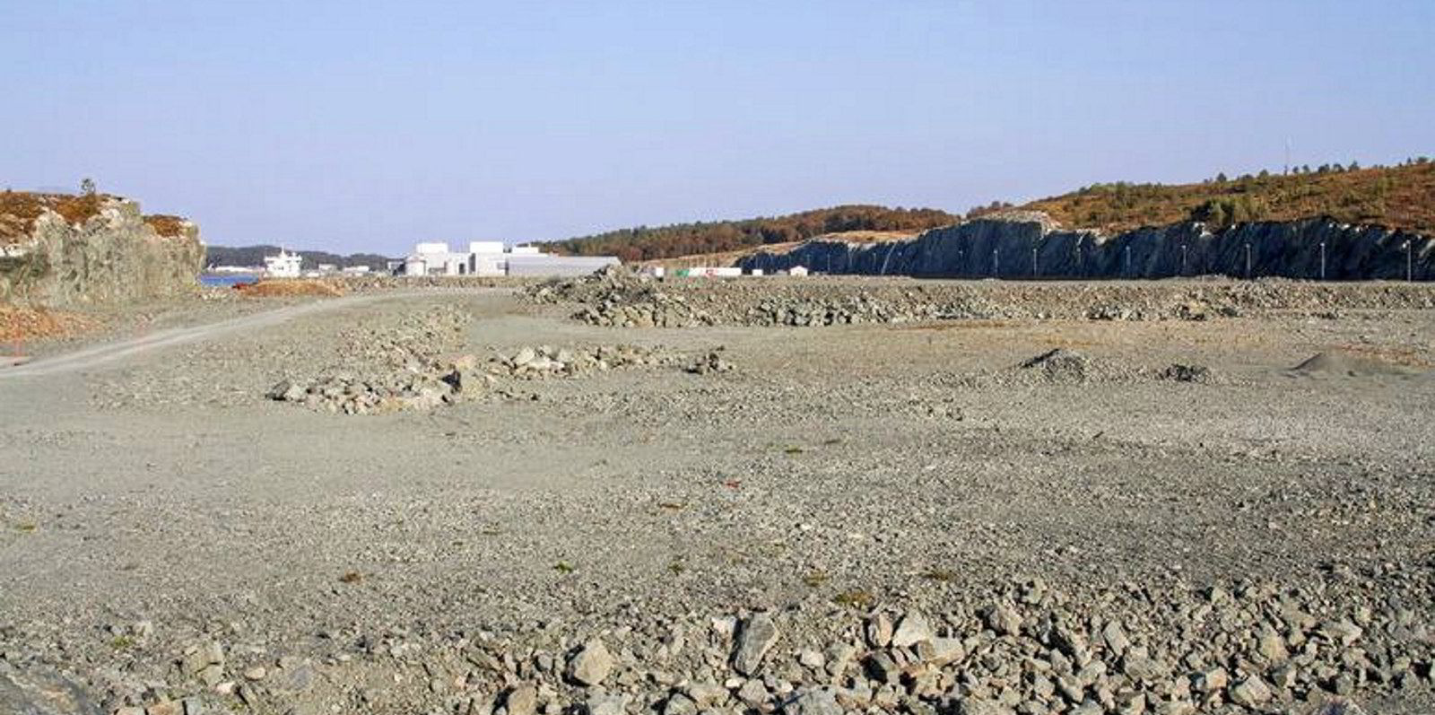
Snuser på landbasert oppdrett her:

Slide 11
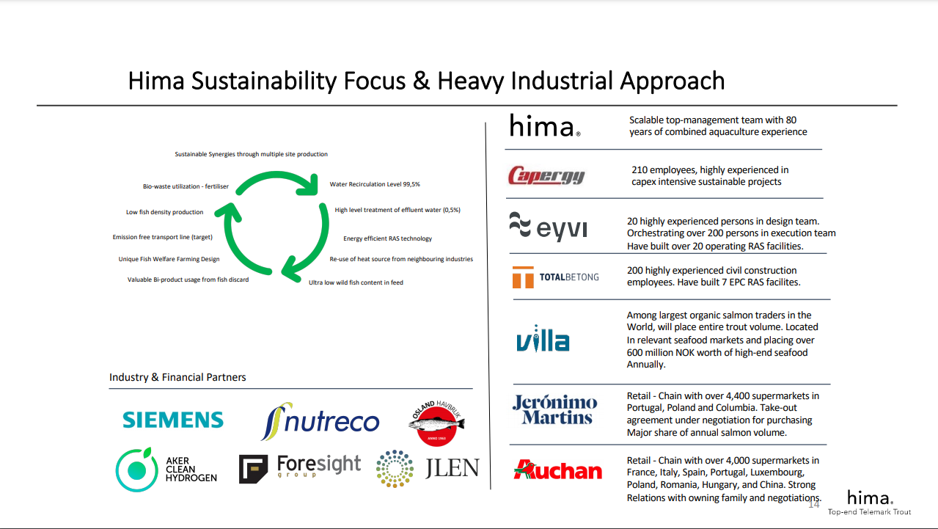

Slide 12
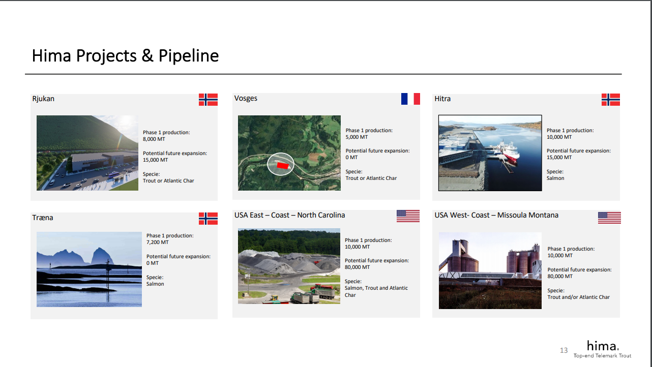

Slide 13


Slide 14
Hvilke muligheter ligger åpen for Hitra Kommune/Jøsnøya
Hydrogen - Aker Clean Energy/HIMA.
RAS HUB – HIMA
Raffinering
Forskning
Visningsanlegg - Kystmuseet
Produksjon av SuperFeed

